Slide 1

UNICAL RAPPORT DE SPRINT 1
Réalisé par :
KUBARIEVA Oryna
MUNYANEZA Ursule Joana
KENFACK NANDJOU Steve Marvyn
SOKOUDJOU SOKAMTÉ Romuald
THIAM Demba Aziz

Slide 2
TABLE DE MATIÈRES
INTRODUCTION
DESCRIPTION GÉNÉRALE DU LOGICIEL
CONTENU DU SPRINT ACTUEL
PROCHAIN SPRINT

Slide 3


PETIT RAPPEL : qu’est-ce qu’ UNICAL
PROBLÈME
AVEC UNICAL
UNICAL est un assistant d’étude et de budget conçu pour simplifier la vie des étudiants universitaires. Il combine intelligemment :
📅 Calendrier intelligent – planification automatique selon l’urgence et la charge de travail
💰 Suivi budgétaire – gestion des revenus, dépenses et alertes de dépassement
📊 Suivi de progression – priorités, statistiques et recommandations personnalisées
Les étudiants jonglent entre cours, examens, emploi et finances. Les outils actuels (to-do lists, calendriers) sont trop généraux et ne tiennent pas compte des besoins réels : horaires variables, échéances et budget à suivre.

Slide 4
CONTENU DU SPRINT ACTUEL
Base de données
Authentification
Gestion du profil
Saisie des cours (données fictives sprint 1)
Échéances
Vue calendrier
Notifications système académique
Mise en en place des fonctionnalités de base pour :

Slide 5
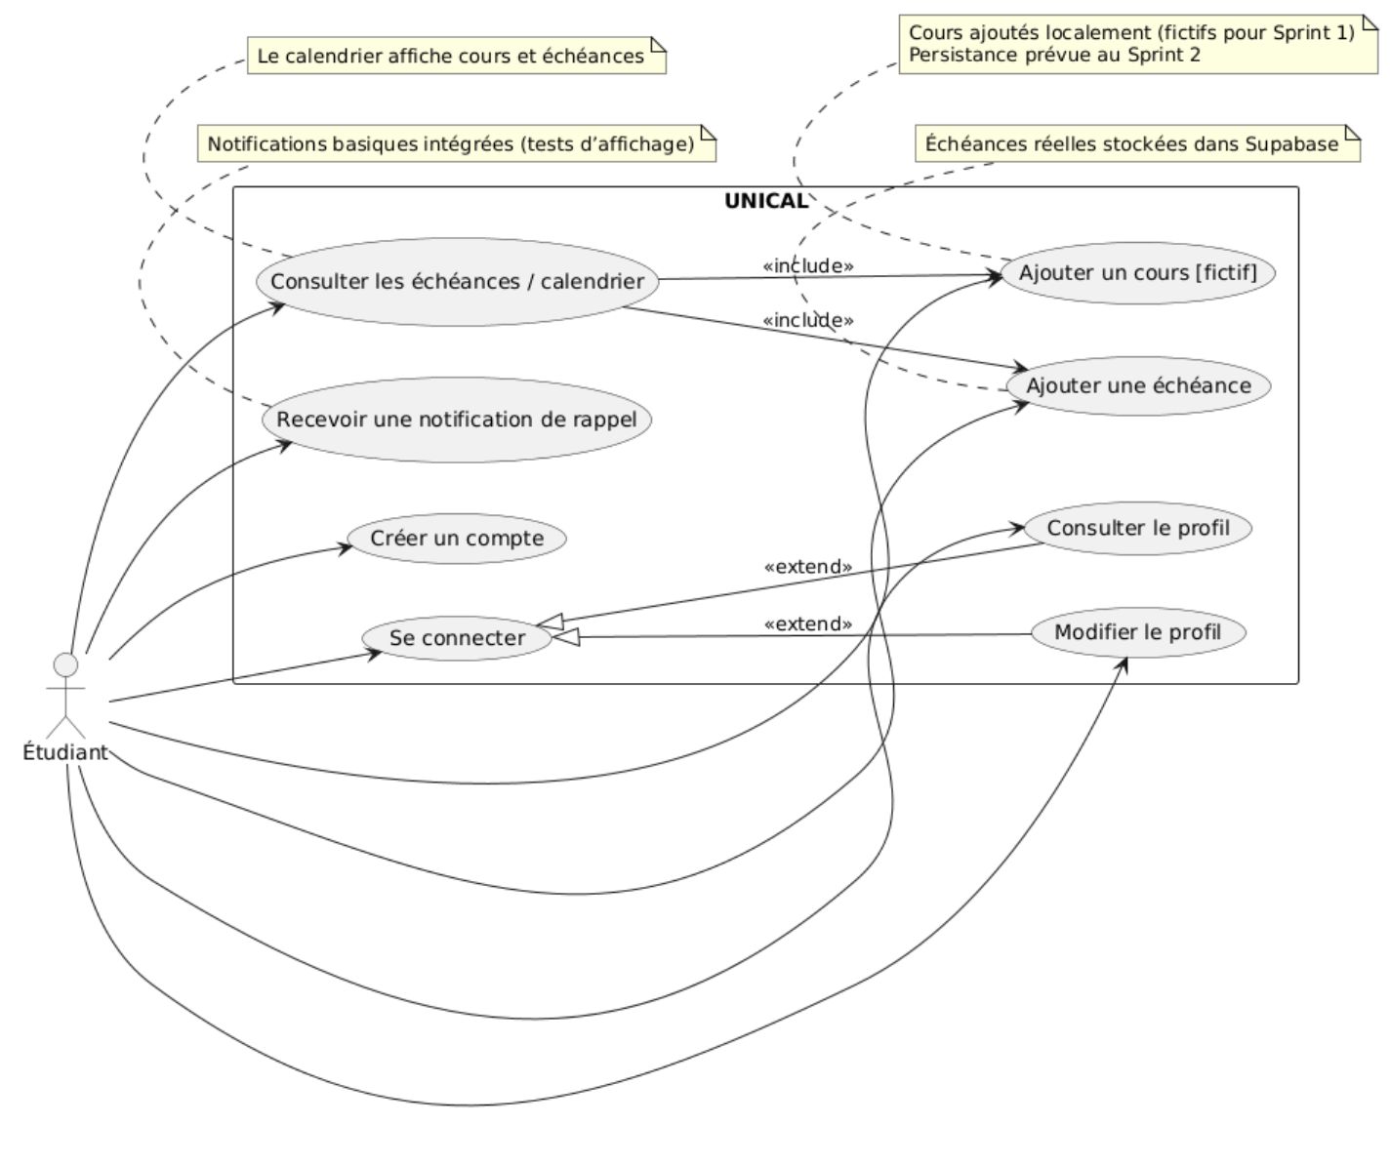
Diagramme de cas d’utiliation

Slide 6
REVUE SPRINT 1
Points positifs
Nous avons établi une organisation rigoureuse a travers une moyenne de 3 reunions par semaine
Plateforme de partage de documents a travers teams pour les documents, discord le partage instantané et gitlab pour le partage des artéfacts (soient notamment le code source du projet)
Points négatifs
Nous avons un peu sous-estimé certaines taches qui se sont avérées plus demandants, tells que l’ajout des cours dans la base données et la synchronisation avec le calendrier

Slide 7

PROCHAIN SPRINT
Mettre en place les fonctionnalités principales de l’application UNICAL, incluant :
Planification automatique des études
calcul des priorités et le suivi de progression
Intégration gestion des sessions d’étude avec chronomètre
Suivi des revenus et dépenses par catégorie
Ajouter les notifications intelligentes en asynchrone pour rappels d’échéances et alertes de dépassement budgétaire

Slide 8


QUESTIONS

